Slide 1
Chart
Робота з компонентом.
Побудова графіків

Slide 2
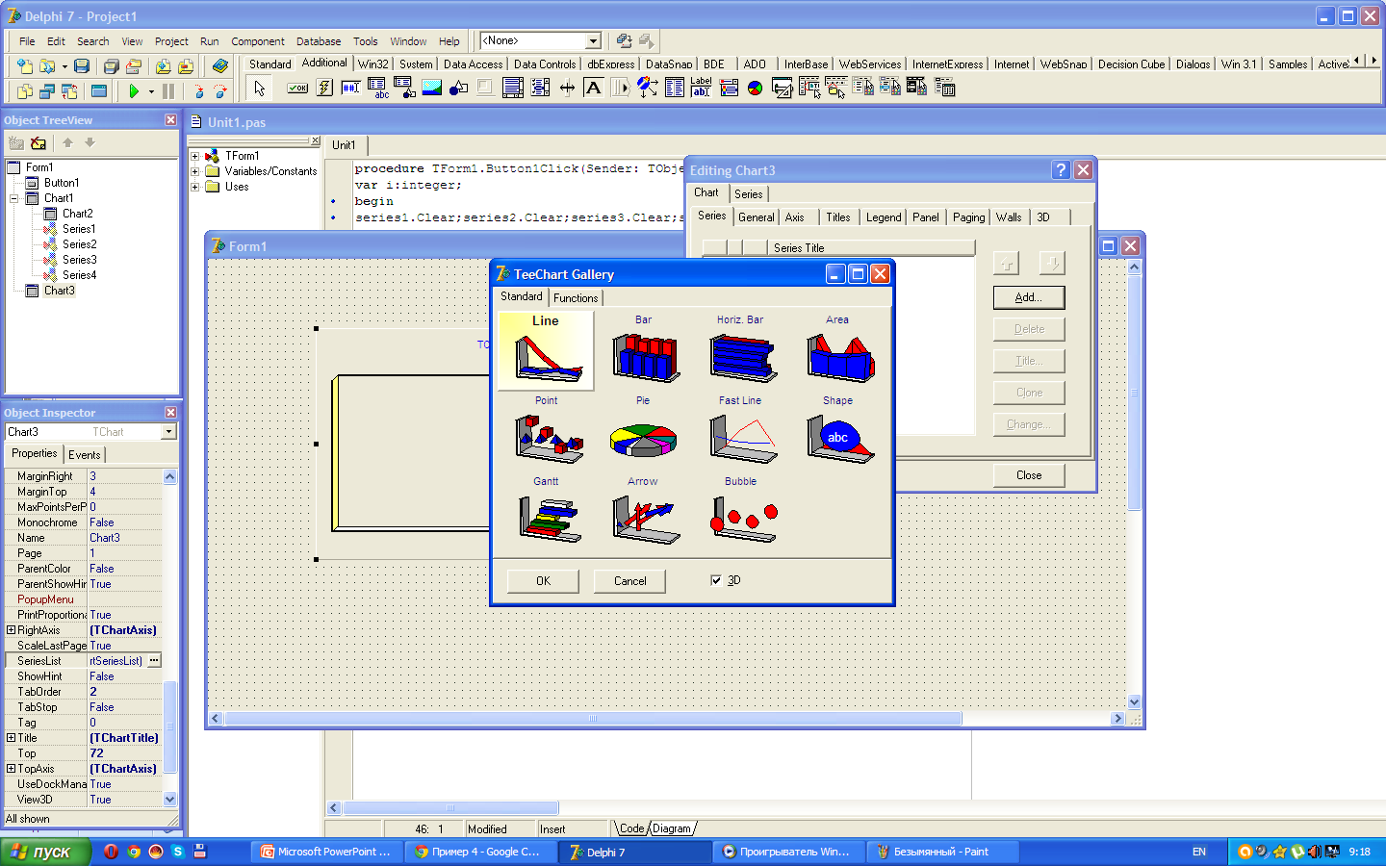

Slide 3
На кнопку програмуємо наступний код
procedure TForm1.Button1Click(Sender: TObject);
var i:integer;
begin
series1.Clear;series2.Clear;series3.Clear;series4.Clear;
for i:=-22 to 22 do begin
series1.AddXY(i*0.29,10*sin(i*0.29),'',clBlack);
series2.AddXY(i*0.29,10*cos(i*0.29),'',clRed);
series3.AddXY(i*0.29,0.2*sin(i*0.29)/cos(i*0.29),'',clGreen);
series4.AddXY(i*0.29,0.2*cos(i*0.29)/sin(i*0.29),'',clYellow);
end;
end;

Slide 4
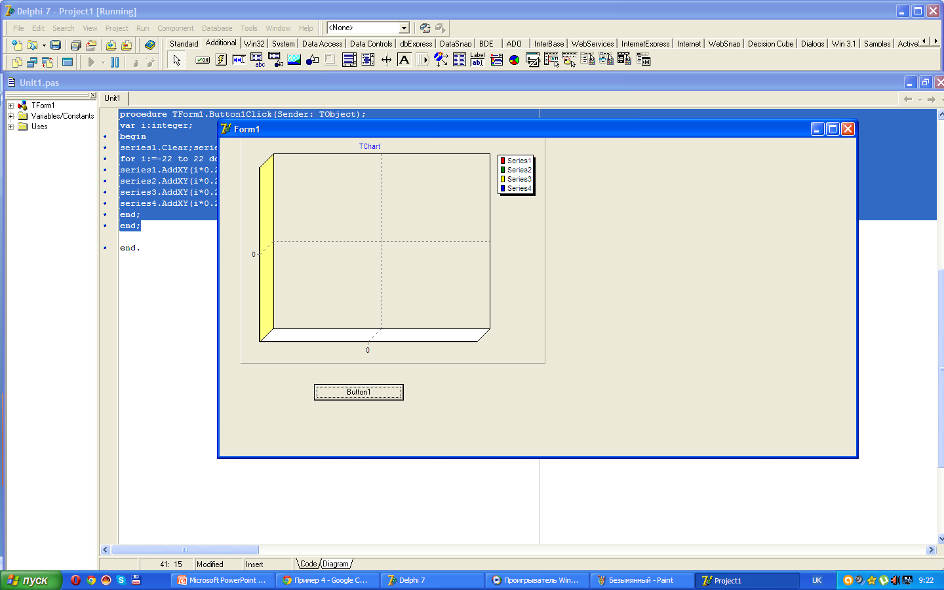
Запускаємо програму

Slide 5
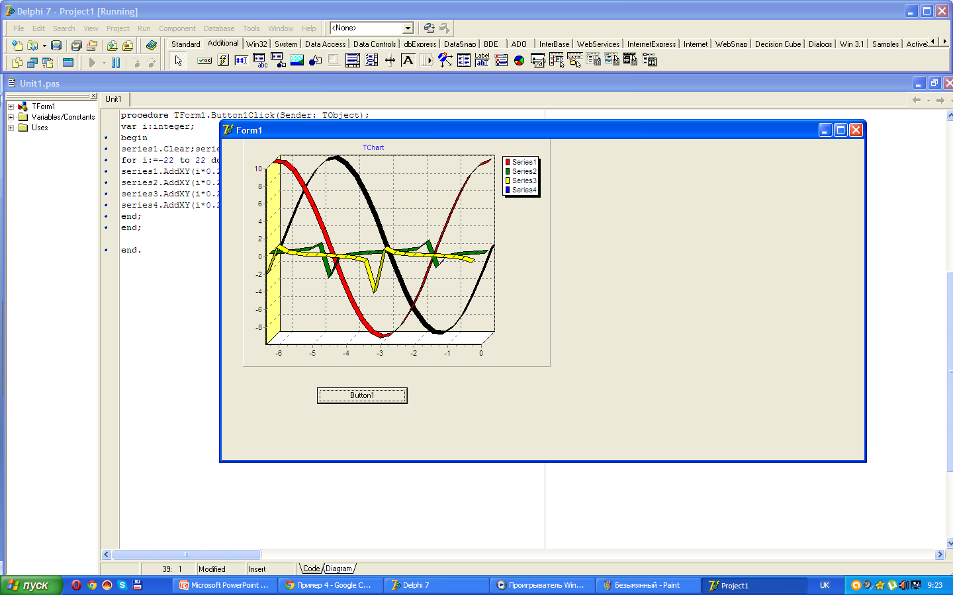
Натискаємо на кнопку

